Slide 1

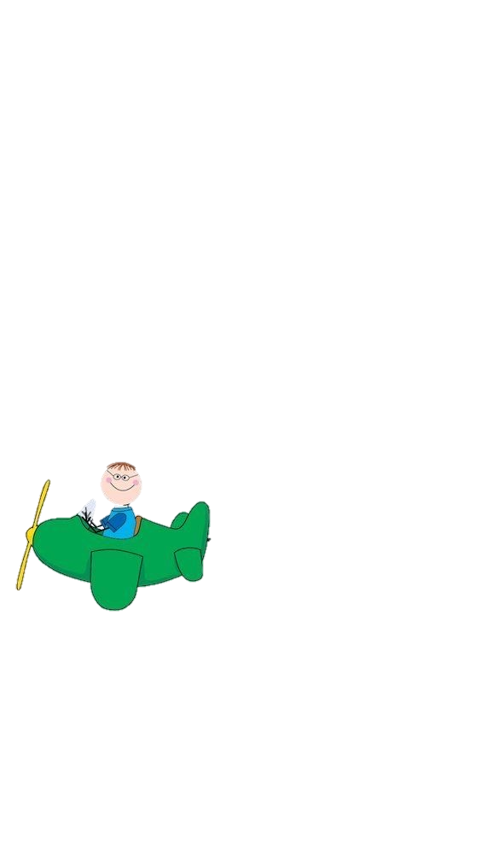

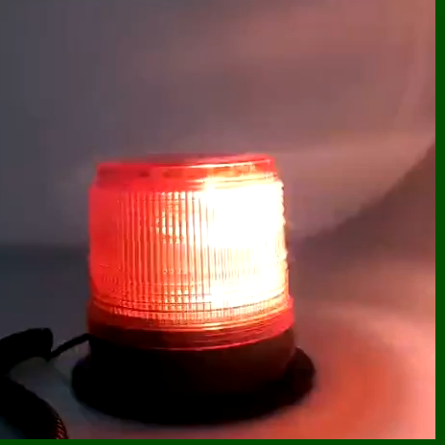
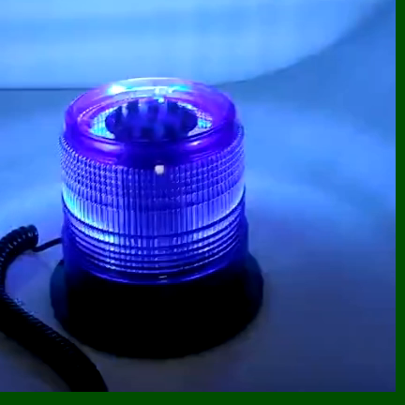
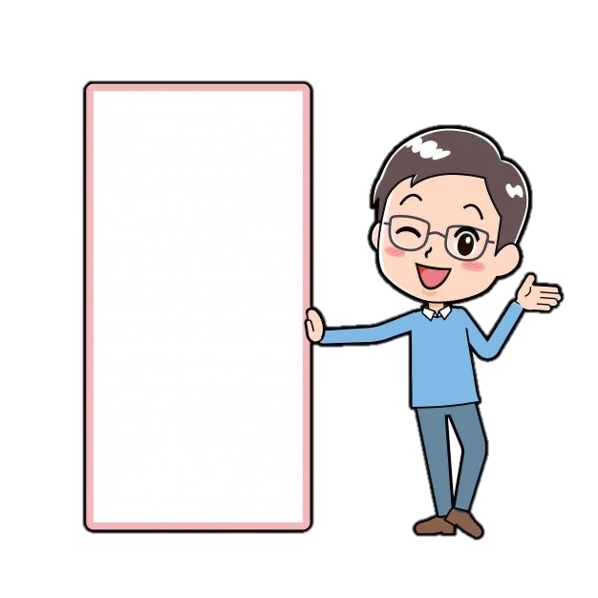



خطة حل المسألة
٧ – ٢
الفصل السابع : القسمة ٢
إذا كان المصباح الأحمر يضيء كل ٣ ثوان ، بينما المصباح الأزرق يضيء كل ٤ ثوان ، فمتى يضيء المصباحان معاً لأول مرة ، ومتى يضيئان معاً للمرة الثانية ، إذا بدأ المصباحان الإضاءة في الوقت نفسه ؟
فكرة الدرس
أعمل جدولاً لأحل المسألة
ماذا اعرف من المسألة ؟
خطوات حل
المسألة
أفهم
أخطط
أحل
أتحقق
المصباح الأحمر يضيء كل ثلاث ثوان
المصباح الأزرق يضيء كل أربع ثوان
ما المطلوب ؟
أن أجد متى يضيء المصباحان معاً للمرة الأولى وللمرة الثانية
١١٩

Slide 2


خطة حل المسألة
٧ – ٢
الفصل السابع : القسمة ٢
إذا كان المصباح الأحمر يضيء كل ٣ ثوان ، بينما المصباح الأزرق يضيء كل ٤ ثوان ، فمتى يضيء المصباحان معاً لأول مرة ، ومتى يضيئان معاً للمرة الثانية ، إذا بدأ المصباحان الإضاءة في الوقت نفسه ؟
فكرة الدرس
أعمل جدولاً لأحل المسألة
خطوات حل
المسألة
أفهم
أخطط
أحل
أتحقق
أنظم المعلومات في جدول
١١٩

Slide 3
خطة حل المسألة
٧ – ٢
الفصل السابع : القسمة ٢
إذا كان المصباح الأحمر يضيء كل ٣ ثوان ، بينما المصباح الأزرق يضيء كل ٤ ثوان ، فمتى يضيء المصباحان معاً لأول مرة ، ومتى يضيئان معاً للمرة الثانية ، إذا بدأ المصباحان الإضاءة في الوقت نفسه ؟
فكرة الدرس
أعمل جدولاً لأحل المسألة
يبين الجدول متى يضيء المصباحان ( الأحمر والأزرق ) ، أعين الأعداد المشتركة بين الصفين في الجدول :
خطوات حل
المسألة
أفهم
أخطط
أحل
أتحقق
ألاحظ أن الصفين يضيئان معاً أول مرة بعد ١٢ ثانية من البداية ، ثم بعد ٢٤ ثانية يضيئان معاً للمرة الثانية
١١٩

Slide 4

خطة حل المسألة
٧ – ٢
الفصل السابع : القسمة ٢
إذا كان المصباح الأحمر يضيء كل ٣ ثوان ، بينما المصباح الأزرق يضيء كل ٤ ثوان ، فمتى يضيء المصباحان معاً لأول مرة ، ومتى يضيئان معاً للمرة الثانية ، إذا بدأ المصباحان الإضاءة في الوقت نفسه ؟
فكرة الدرس
أعمل جدولاً لأحل المسألة
بما أن كلاً من العددين ١٢ ، ٢٤ يقبل القسمة على العددين ٣ ، ٤
حيث أن :
خطوات حل
المسألة
أفهم
أخطط
أحل
أتحقق
٢٤ ÷ ٣ = ٨
١٢ ÷ ٣ = ٤
٢٤ ÷ ٤ = ٦
١٢ ÷ ٤ = ٣
فإن الجواب صحيح
١١٩

Slide 5


خطة حل المسألة
٧ – ٢
الفصل السابع : القسمة ٢
بالرجوع إلى المسألة في الصفحة السابقة ، ثم أجيب عن الأسئلة الآتية :
١ – أصف مسألة تتطلب مني أن أعمل جدولاً لحلها.
‌أحلل المهارة
٢ – أشرح كيف استعملت المعلومات الواردة في الجدول لتساعدني على حل المسألة.
٣ – أكمل الجدول لأعرف متى يضيء المصباحان للمرة الثالثة .
يضيء المصباحان معاً للمرة الثالثة بعد ٣٦ ثانية و بعد ٤٨ ثانية للمرة الرابعة
٤ – أفترض أن المصباح الأحمر يضيء كل ثلاث ثوان ، وأن المصباح الأزرق يضيء كل خمس ثوان ، فمتى يضيء المصباحان معاً للمرة الأولى وللمرة الثانية ؟
يضيء المصباحان معاً للمرة الأولى بعد ١٥ ثانية و بعد ٣٠ ثانية للمرة الثانية
١٢٠

Slide 6

خطة حل المسألة
٧ – ٢
الفصل السابع : القسمة ٢
استعمل خطة ( أعمل جدولاً ) لأحل كلاً من المسائل الآتية :
‌‌أتدرب على المهارة
٨ كتب
بعد ٧ أسابيع
السابع
السادس
الخامس
الرابع
اشترى | ٤ | ٨ | ١٢ | ١٦ | ٢٠ | ٢٤ | ٢٨ | ٣٢
مجانا | ١ | ٢ | ٣ | ٤ | ٥ | ٦ | ٧ | ٨
٢٠
١٧
١٤
١١
+ ٣
+ ٣
+ ٣
+ ٣
+ ٣
+ ٣
١٢٠

Slide 7
خطة حل المسألة
٧ – ٢
الفصل السابع : القسمة ٢
استعمل خطة ( أعمل جدولاً ) لأحل كلاً من المسائل الآتية :
‌‌أتدرب على المهارة
بعد ٩ أسابيع
الاسبوع | ١ | ٢ | ٣ | ٤ | ٥ | ٦ | ٧ | ٨ | ٩
المبلغ | ٧١ | ٧٤ | ٧٧ | ٨٠ | ٨٣ | ٨٦ | ٨٩ | ٩٢ | ٩٥
٦ أشخاص ب ٣٠ ريال
+ ٦ أشخاص ب ٣٠ ريال
+ ٤ أشخاص ب ٢٤ ريال
+ ٣
يدخل ١٢ شخصا في مجموعتين و ٤ أشخاص فرادى
١٢٠

